Slide 1
هل وجود الله حقيقي ؟

Slide 2

هل وجود الله حقيقي

Slide 3

اننا لا نرى الله
طالما بقينا هنا ننتظرلقاء الله
بأم أعيننا فاننا
نخاطر بعدم الألتقاء به وقد يصل بنا الأمر للأعتقاد بأنه غير موجود

Slide 4
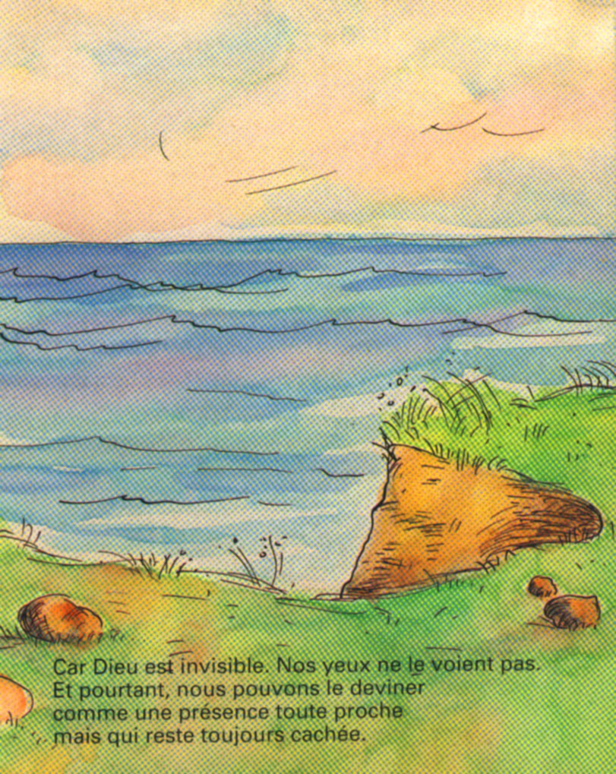
كون الله غير مرئي فأعيننا لا تراه لكن من الممكن لنا أن نشعر بوجوده كحضور دائم وقريب منا لكنه يبقى دائما مخفيا عنا

Slide 5

لدينا انطباع بأن الله لا يقوم بأي عمل مفيد طالما بقينا في انتظا أن يقوم الله بأعمال خارجة عن المألوف من أجلنا فاننا نخاطر بالمرور بالقرب منه دون أن نتعرف عليه حتى ليسعنا عندها أن نظن بأنه نفسه شيئ مختلق من قبلنا

Slide 6

لأن الله لا يعمل بضجة ولا يقوم بأي عمل عوضا عنا لكنه يفرح لما نقوم به يثق بنا ونحن بدورنا علينا أن نتعلم كيف نثق به هكذا اذن يتحرك الله ونكون نحن معه

Slide 7

لكن أين هو الله؟ ان الله يعيش معنا على الدوام رغم اننا لا نراه أبدا انه مع كل سكان الأرض انه بداخلنا كنفس يرافقنا طوال مراحل حياتنا وأيامنا

Slide 8

ان الله يقوم بمعجزات دون انقطاع من أجلنا أولى عجائبه هي أنه أعطانا الحياة نحن البشر ومن خلال تأملنا بالحياة نتوصل لرؤية الله والشعور به

Slide 9

ان الله لم يراه أحد وكل من يؤمن بوجوده يكون متأكد بأن الله قريب جدا منه حتى لو أنه لم يظهر نفسه له وهو واثق أيضا بأنه في يوم ما سيتعرف اليه بشكل كامل

